Slide 1
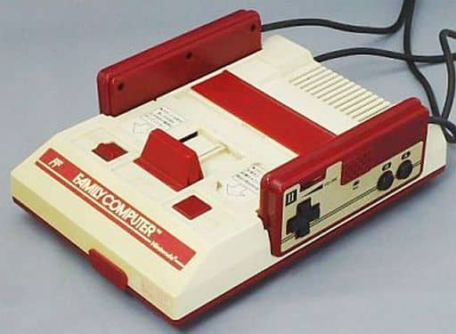
ゼロから始める ファミコン開発
何となくこんなのあったかも的なゲーム製作
2022年1月

Slide 2
はじめに
コンセプトとか
なんで？
じゃ、とりあえず作ってみる
ファミコンとか古い技術と新しい技術の融合とかできるのか？
当時はすごい技術を駆使して作ったと伝説だけが残っているがどんなもんなのか？
現在の技術に応用できるモノはないのか？
アセンブラってどうよ
コンセプトは何となくこんな感じのゲームあったかも的なモノ
四の五の言わず作ってみる っで、まずはバックグラウンドのストーリーから・・・

Slide 3
ゲームタイトルは「XAVION」
～ザビオン公国、惑星の滅亡からの脱却～
プロローグ
ザビオン歴XXX年、太陽系惑星の１つ惑星サビオンにあるザビオン公国では人類の危機に扮していた。
７年前、突然の異星人からの侵略により既に人類の７割は死滅し存亡をかけた戦いを虐げられている。
そこでザビオン公国の第二王子となるリ・ザビン王子はいにしえからの伝承にある惑星まで人類の力の源パワースパークが無尽蔵に発せられるレインボーパワースパークを持ち帰り異星人に対抗するため宇宙のコスモエンドまで旅に出ることになる。
しかし同じ目的にて2年前に旅に出た第一王子ラ・ザビンの消息をつかむことがリ・ザビンにとってはもう一つの目的であった・・・
とかどうでもいいですね！！
でも個人的にこういった設定は好きだったり

Slide 4
ファミコン開発
やっぱりアセンブラ！
アセンブラとは
アセンブラはマシン語の次のレベルの低級言語
CPUに直接命令文を書いて実行 ※PHPやC言語も実は一旦内部でアセンブラ化されていたりするんです！
ファミコン開発でのアセンブラではさらに様々な制限が多くある ※RAMやROMの範囲、分岐の制限、メモリの配置が決まっていたり・・・・ありすぎて書ききれないです！
ファミコン開発では「nesasm」とか「cc65」とかいくつかコンパイラが存在するが今回は「nesasm」を利用 ※CPU6502用のコンパイラですね♪ ※デバッグではvdmgrが使いやすかった！

Slide 5
ファミコン開発
書き方にコツが！
IF文とFor文とか...入れ物(レジスタ)３つだけ、スタックとかって何？
If文
If ($NAZO_NUMBER == 10){
somefuntion();
}
Hokanoshori();
↓
IFSample:
LDA #NAZO_NUMBER
CMP #10
BEQ .onajibaai
JMP Hokanoshori
.onajibaai:
JSR somefunction
For文
For($i = 0; $i <=10; $i++){
somefunction();
}
Hokanosyori();
↓
ForSample:
LDA #0
.loop:
CMP #10
BEQ Hokanoshori
JSR somefunction
INA
JMP .loop

Slide 6
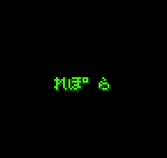
ファミコン開発
まずはいつもの！
HelloWorld
150行ぐらい書く必要あり (-_-;)
そんで、レプラのところをなんか間違えてコレ
~いろいろと割愛しまくり~~~~~~~~~~~~~~~~~
; ネームテーブルへ転送(画面の中央付近)
lda #$20
sta $2006
lda #$00
sta $2006
lda #$00
ldy #$FF
nobg:
sta $2007
dey
bne nobg
ldy #$F0
nobg1:
sta $2007
dey
bne nobg1
ldx #$00
ldy #$04 ; ４文字表示

Slide 7
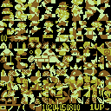
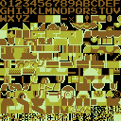
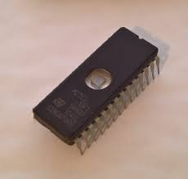
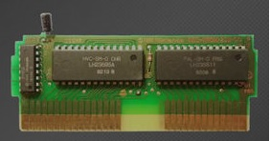
ファミコン開発
ROMサイズすくなっ！
スプライト画像とバッググラウンド画像
スーパーマリオの画像ってたった８KBで
この８KBしか入らないICチップに満タンに挿入されてたって・・・
プログラムIC含めて４０KBでした(-_-;)

Slide 8
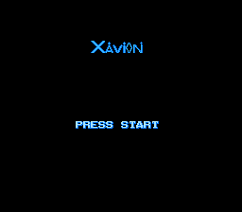
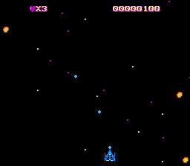
ファミコン開発
音とかいろいろと大変でしたが・・・
！！完成！！
こちらがトップ画面
こちらがゲーム画面

Slide 9
ファミコン開発
最後に・・・
皆さんもいろいろと挑戦してみてください
ムリしない程度に・・・
制限された箇所やファミコンの仕様が複雑なことによる開発の難しさを特に感じたのはもちろんだけど、当時の開発現場をイメージすると少数精鋭での開発でアセンブラゆえにマージとか大変だったりソースの削り方や軽量化のための案とかゲームによっては基盤の設計の見直しなどコストも関わる熱い開発であったのかと想像
少ない画像でどういろんな種類のキャラを作る共通化の考え方やプログラム量を極端に減らすためのロジックの方法などまだまだ現在のシステム開発に応用できる！ かも
ツクルということの楽しさレベルはけっこう高め！ キャラデザから音楽まで結構気軽に作れる。何か機会があればまた作ってみてもいいかも・・・
調べていく中でファミコンのエミュレータ側を作成している人も居たので今度はそちらも楽しいかも
～参考URL～
http://gikofami.fc2web.com/
https://hp.vector.co.jp/authors/VA042397/nes/
http://dragon.s151.xrea.com/65816/65816.html
https://fceux.com/web/home.html (Emulator)

Slide 10

動作画面
PCのエミュレーターでの

Slide 11
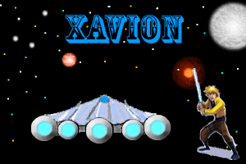

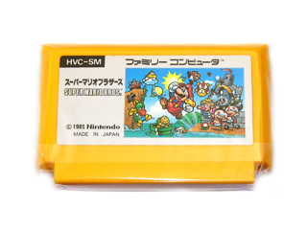
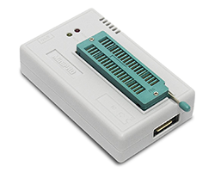
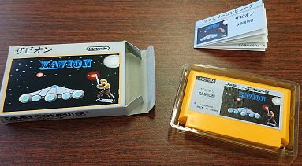
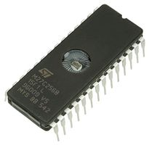
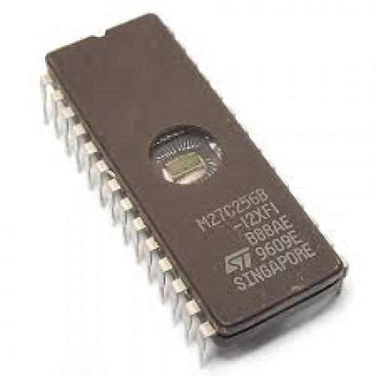
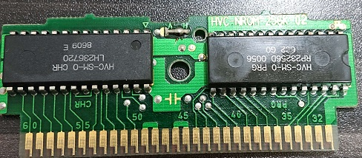
オマケ
一応、いろいろ考えたあげく・・・
やっぱり動かすなら実機がいいね！
ということで
～ゲームイメージ画像～
↑誰このおっさん
なんかのカセット
今回はマリオさんに犠牲
になってもらいました
ROMライター
M27C64(画像用)
＋
M27C256(プログラム用)

Slide 12
おわり！

